Slide 1
Colegio Isabel Riquelme
U.T.P.
GUÍA DIGITAL N°2
ASIGNATURA: Historia, Geografía y Ciencias Sociales
CURSO: 1° AÑO
DOCENTE: Maribel Medina Rebolledo
SEMANA: 06 al 10 de Abril

Slide 2
Ubicación
Temporal

Slide 3
Ubicación Temporal
Los hechos que ocurren en la vida de las personas, se ordenan en distintos momentos, ya que no todo sucede al mismo tiempo. Como:
Antes – Después
Ayer – Hoy – Mañana
Día - Noche
Este año – el año pasado – el año próximo

Slide 4
RECORDEMOS

Slide 5
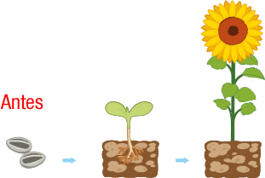
Antes – Después
Cuando hablamos de antes, es porque algo ya sucedió.

Slide 6
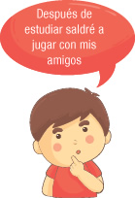
Antes – Después
Cuando hablamos de después, es porque algo aún No ha ocurrido, o sucederá posteriormente.

Slide 7
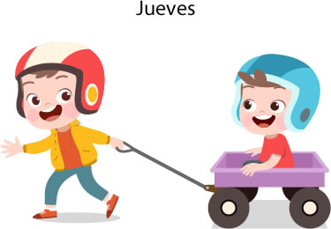
Ayer – Hoy – Mañana
Es todo lo que pasó el día anterior al que estamos viviendo actualmente, por ejemplo si en estos momentos estamos en el día viernes, tendremos que decir que ayer fue jueves.

Slide 8
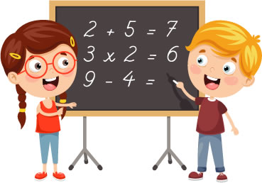
Ayer – Hoy – Mañana
Es todo lo que ocurre el día en que estamos viviendo, o sea, entre las 00:00 hrs y las 24:00 hrs del día en que estamos, es la palabra que representa al presente y al ahora, por ejemplo, en estos momentos vivimos el día jueves de la semana, por lo tanto Hoy es jueves.

Slide 9
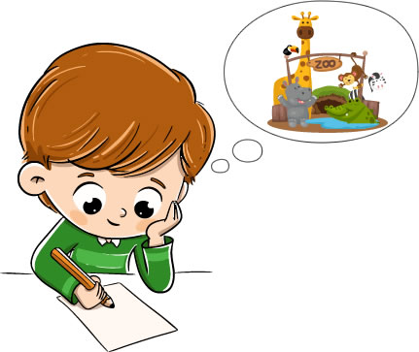
Ayer – Hoy – Mañana
Es todo lo que sucederá el día después de hoy.

Slide 10
AHORA
APRENDEREMOS…

Slide 11
Día - Noche
En un día ocurren muchas cosas, por ello, los distintos momentos de un mismo día se ordenan en: mañana, mediodía y tarde.

Slide 12
Día - Noche
La mañana, es el momento del día antes de las 12. Es el momento del día en que te levantas para ir a la escuela, tomar desayuno, etc.

Slide 13
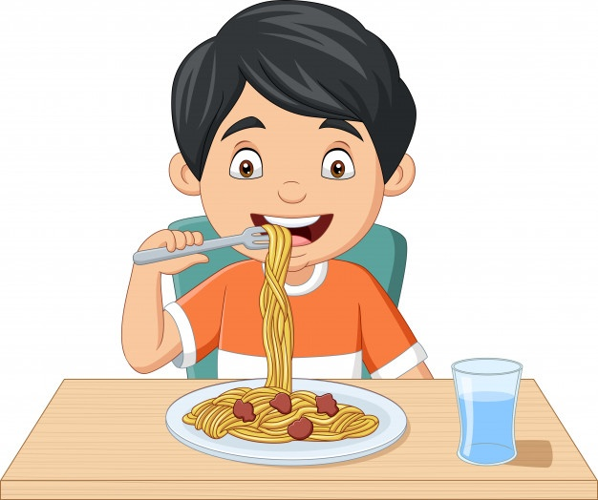
Día - Noche
El mediodía, es el momento del día más cercano a la hora del almuerzo.

Slide 14
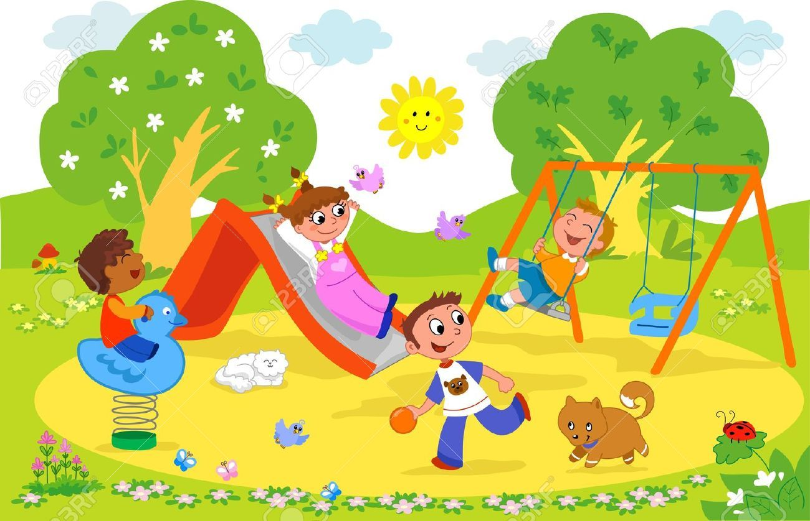
Día - Noche
La tarde, es el momento del día que está después de almuerzo.

Slide 15
Día - Noche
Es el momento del día en que ya no es posible ver el sol. Es el momento de cenar, lavarse los dientes e ir a dormir.

Slide 16
Este año – el año pasado – el año próximo
El concepto “Este año”, indica algo que ocurre o pudiese ocurrir durante el presente año, es decir entre el 01 de enero y el 31 de diciembre del año en curso, todo lo que ocurra o ya ocurrió queda bajo esta denominación, ejemplo:
- Juan se encuentra en primero básico este año.

Slide 17
Este año – el año pasado – el año próximo
Cuando usamos la expresión “el año pasado” nos referimos a algo que ocurrió o pudo ocurrir en el transcurso del año anterior, siendo usado para dar una ubicación general al que escucha, debido a que no podemos dar una fecha exacta se utiliza esta expresión general, por ejemplo: - El año pasado fuimos los campeones del interescolar de fútbol.

Slide 18
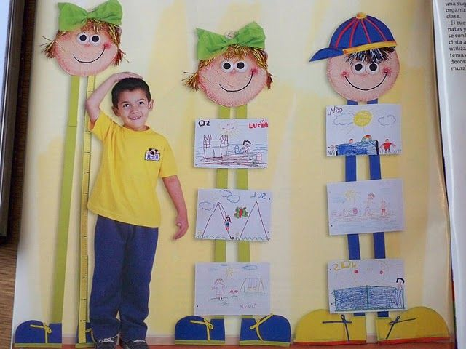
Este año – el año pasado – el año próximo
Es una expresión que se utiliza para dar a entender proyecciones a mediano plazo, cosas que esperamos hacer realidad o que debiesen estar cumplidas para el año próximo, o sea en un espacio de tiempo que va entre el 01 de enero y el 31 de diciembre del año que sigue, por ejemplo:
Espero crecer un par de centímetros el año próximo.

Slide 19
Ahora te toca a ti demostrar tus habilidades….
Vamos que se puede…

